Slide 1
ایمنی اختصاصی یا اکتسابی
به نام خداوند یکتا

Slide 2
ایمنی سازشی یا اختصاصی یا اکتسابی
در پاسخ به یک عفونت ایجاد می شود و سازشی به آن عفونت است.
ویژگیها:
  دقیقاً اختصاصی برای مولکولهای مشخص
  توانایی تشخیص و واکنش با تعداد زیادی از مواد میکروبی و غیر میکروبی
  دارای حافظه بوده و در برخورد مجدد با یک میکروب پاسخ شدیدتری تولید می کند.
  اجزا:
  سلولهای لنفوسیت
  ترشحات سلولهای لنفوسیت

Slide 3
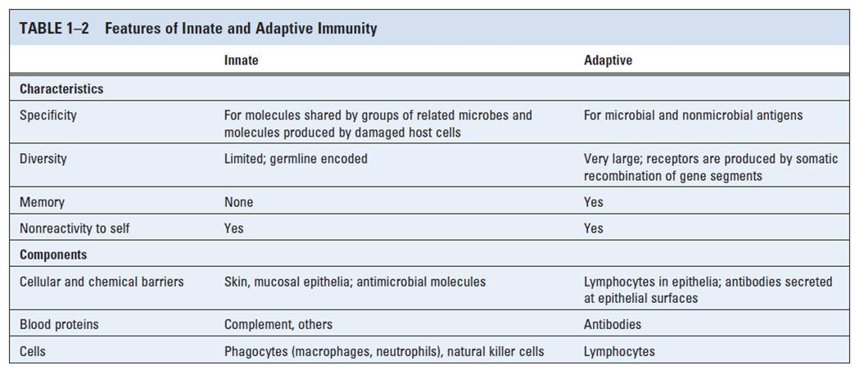
مقایسه ایمنی طبیعی و اکتسابی

Slide 4
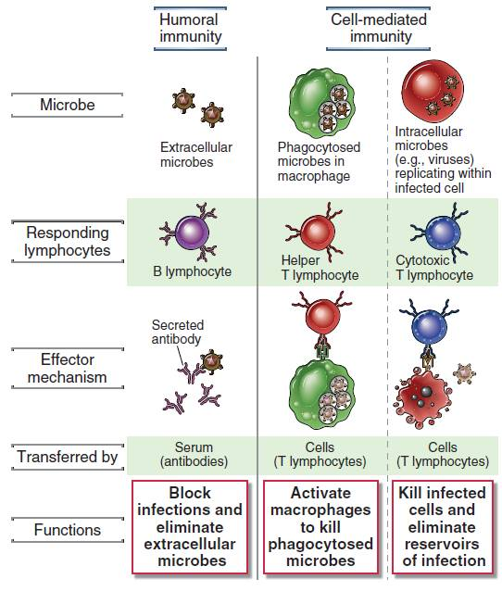
انواع ایمنی اکتسابی یا اختصاصی
ایمنی هومورال Humoral immunity
ایمنی سلولی یا ایمنی با واسطه سلول Cell-mediated immunity

Slide 5
ایمنی هومورال
با واسطه:
  آنتی بادیهای موجود در خون
  ترشحات مخاطی مترشحه از لنفوسیت های B
اهداف:
  شناسایی آنتی ژن های میکروبی
  خنثی کردن عفونت زایی میکروبها
  هدف قرار دادن این میکروبها برای حذف توسط مکانیسم های موثر مختلف مانند فعال کردن کمپلمان و یا تقویت فاگوسیتوز

Slide 6
ایمنی با واسطه سلول یا ایمنی سلولی
با واسطه لنفوسیت های T
از بین بردن میکروبهای داخل سلولی مانند ویروسها و بعضی از باکتریها

Slide 7
ایمنی اختصاصی به دو صورت دربدن ایجاد می شود:
ایمنی اختصاصی فعال Active
  خود شخص نقش فعال در پاسخ به آنتی ژن دارد
  ایمنی طولانی و درازمدت
  افراد در برخوردهای بعدی با آنتی ژن = Immune یا مصون
ایمنی اختصاصی غیرفعال Passive
  خود شخص و لنفوسیت ها با آنتی ژن برخورد نکرده اند = Naive یا خام
  با انتقال سرم شخص مقاوم شده یا لنفوسیت های آن به شخص گیرنده، ایجاد می‌شود
    ایمنی غیر فعال طبیعی :
      مانند انتقال انتی بادیهای مادری به جنین و آنتی بادی IgA در شیرمادر به کودک شیرخوار
    ایمنی غیر فعال مصنوعی
      آنتی بادی علیه عفونت های کزاز و هاری و سموم مارها که مثلا به شخص مارگزیده تزریق می‌شود

Slide 8
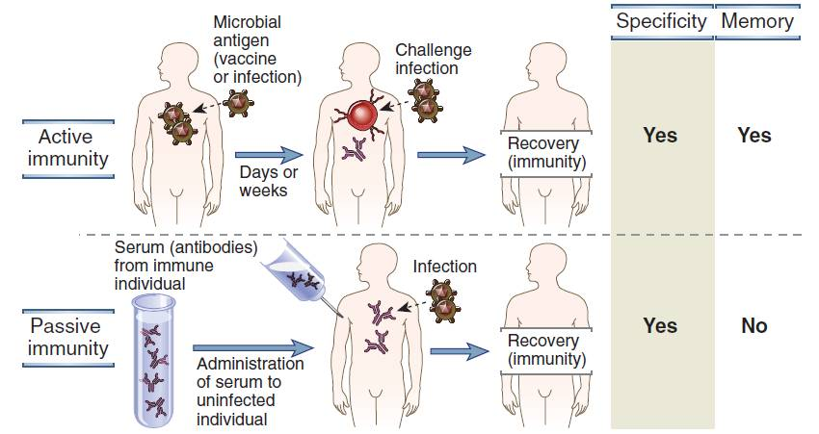
ایمنی اختصاصی فعال و غیر فعال

Slide 9
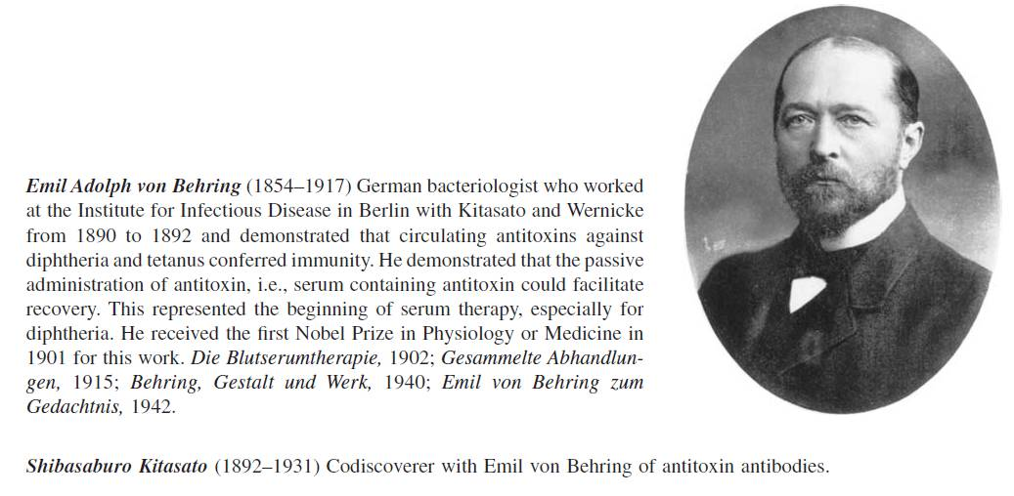
اولین آزمایش ایمنی هومورال در مورد انتقال آنتی توکسین دیفتری
سال 1890

Slide 10
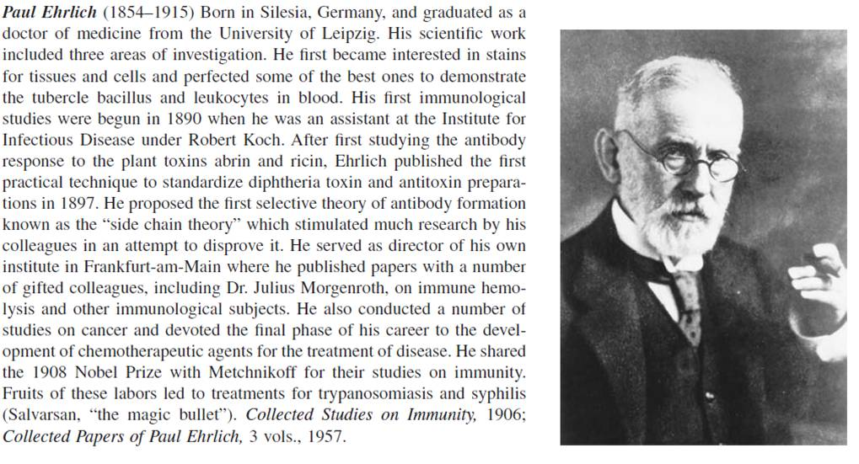
پائول ارلیخ، نامگذاری آنتی بادی و آنتی ژن

Slide 11
آنتی بادی و آنتی ژن
پروتئین های سرمی که ایمنی هومورال را میانجی گری می کنند آنتی بادی نامیده می شوند.
موادی که به آنتی بادیها متصل می شوند و تولید آنتی بادیها را موجب می‌شوند، آنتی ژن نامیده می شوند.

Slide 12
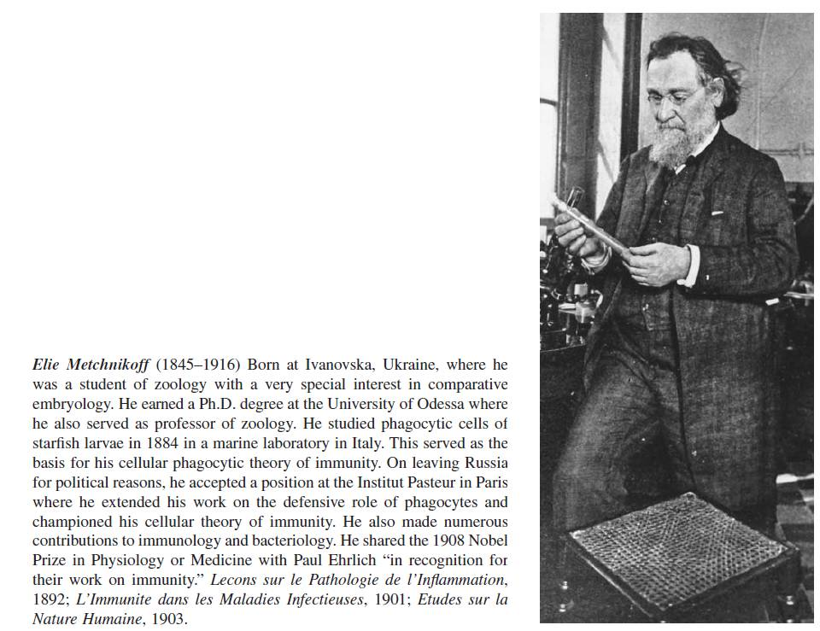
کشف ایمنی سلولی، پاسخ ماکروفاژها به مواد بیگانه

Slide 13
ویژگی های اصلی پاسخ های ایمنی اختصاصی
اختصاصی بودن و تنوع
  تشخیص عامل تعیین کننده آنتی ژن یا اپی توپ epitope بطور اختصاصی
  مجموعه لنفوسیتی هر فرد قادر به تشخیص تنوعی از عوامل آنتی ژنی
    10⁷ تا 10⁹ عدد
حافظه
  پاسخ ثانویه به آنتی ژنی که قبلاً وارد بدن شده
    سریعتر،
    قویتر،
    و از نظر کیفی، بهتر از پاسخ اولیه است

Slide 14
ادامه- ویژگی های اصلی پاسخ های ایمنی اختصاصی
توسعه کلنی سلولی
  افزایش تعدادسلولهایی که گیرنده های مشابهی را برای آنتی ژن دارند و بنابراین عضو یک کلنی هستند.
تخصص یافتگی
  پاسخ اختصاصی به میکروبهای مختلف
انقباض و هومئوستاز
  تمام پاسخ های ایمنی پس از گذشت زمان از تحریک آنتی ژنی، ضعیف می شوند و سیستم ایمنی به سطح پایه فعالیت خود برمی گردد.
عدم واکنش به آنتی ژن خودی
  تشخیص آنتی ژن خارجی و پاسخ ایمنی برای حذف آن و عدم واکنش به آنتی ژن خود شخص (تولرانس یا تحمل)

Slide 15
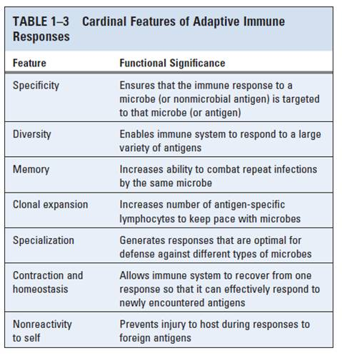
جدول خلاصه ویژگی های اصلی ایمنی اختصاصی

Slide 16
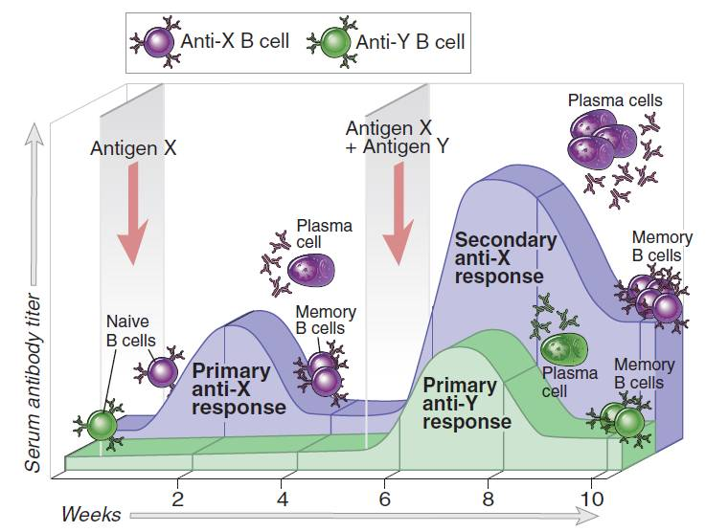
ویژگی های اصلی پاسخ های ایمنی اختصاصی

Slide 17
معرفی اجزای سلولی سیستم ایمنی اختصاصی
1- لنفوسیت ها
  لنفوسیت B
  لنفوسیت T
  سلول کشنده طبیعی NK
2- سلولهای عرضه کننده آنتی ژن
  سلولهای دندریتیک
    مشتق از دودمان مونوسیت ها
    تخصص یافته ترین سلولهای عرضه کننده آنتی ژن
3- سلولهای مجری یا عمل کننده (افکتور)
  لنفوسیت های T فعال شده
  بیگانه خوارهای تک هسته ای
  سایر گلبولهای سفید

Slide 18
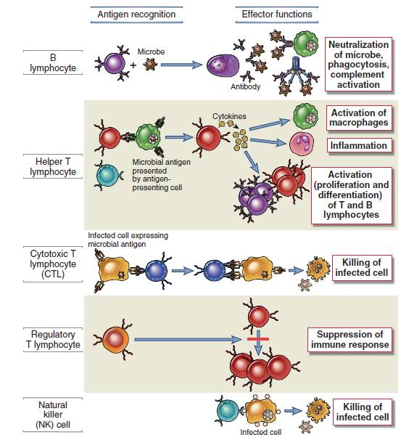
انواع لنفوسیت ها و نحوه عملکرد آنها

Slide 19
انواع لنفوسیت های T
سلولهای T کمکی
ترشح سیتوکین ها در پاسخ به تحریک آنتی ژن ها
تحریک تکثیر و تمایز یابی خود سلولهای T
فعال کردن سایر سلولها شامل سلولهای B ، ماکروفاژها و سایر گلبولهای سفید
سلولهای T کشنده
سلولهای تولید کننده آنتی ژن خارجی مانند سلولهای آلوده به ویروسها و سایر میکروبهای داخل سلولی را می کشند
سلولهای T تنظیمی
مهار پاسخ های ایمنی (مثال، مهار پاسخ ایمنی بر علیه خود بدن)

Slide 20
انواع پاسخ‌های ایمنی اختصاصی
  آماده سازی میکروبهای خارج سلولی برای فاگوسیت شدن
    آنتی بادیهای مترشحه
  تحریک هضم و تخریب آنها توسط بیگانه خوارها
  سلولهای T کمک کننده
تخریب سلولهای آلوده شده بوسیله میکروبها
  سلولهای T کشنده

Slide 21
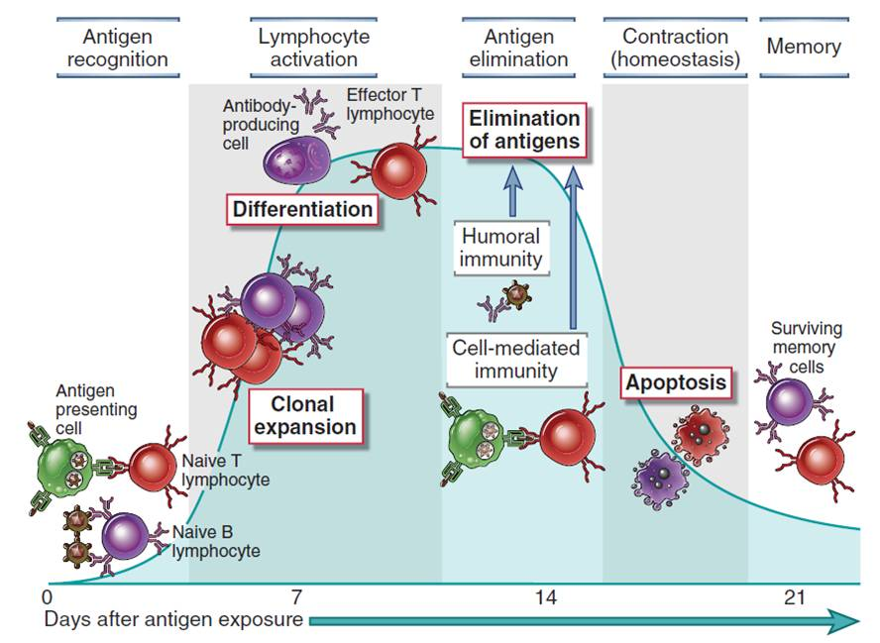
مراحل پاسخ های ایمنی اختصاصی به آنتی ژن ها

Slide 22
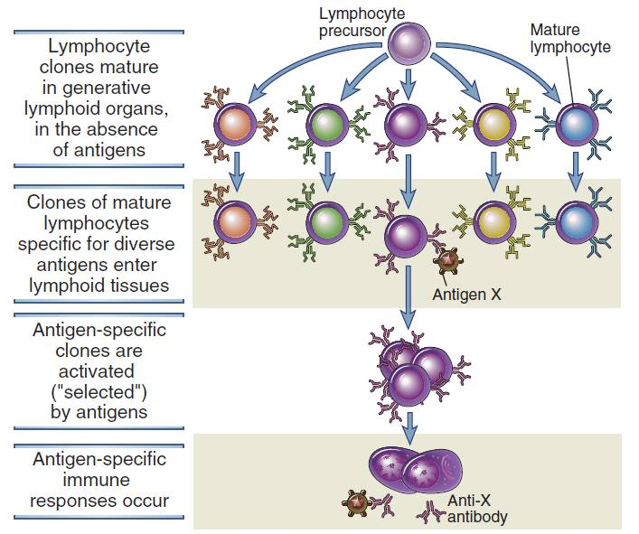
فرضیه انتخاب کلنی
کلنی های لنفوسیتی اختصاصی آنتی ژن قبل از برخورد با آنتی ژن وجود دارد.
سلولهای تشکیل دهنده هر کلنی، گیرنده های آنتی ژنی مشابهی دارند که با گیرنده های دیگر کلنی های سلولی متفاوت است.
بیش از 10⁶ کلنی لنفوسیت Bو T وجود دارد.
یک آنتی ژن پس از ورود به بدن سلولهای خاصی (لنفوسیت های B یا T) را انتخاب و فعال می کند

Slide 23
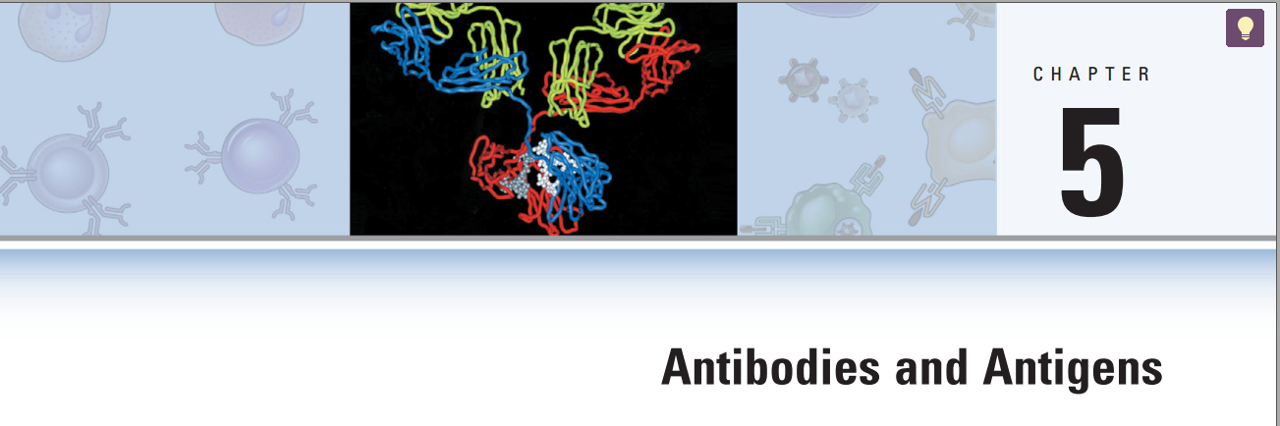
آنتی بادی ها و آنتی ژن ها

Slide 24
آنتی بادیها
آنتی بادیها پروتئین های موجود در گردش خون مهره داران
در پاسخ به ساختارهای خارجی به نام آنتی ژن تولید می شوند.
متنوع و اختصاصی در توانایی تشخیص مواد خارجی
عوامل اصلی ایمنی هومورال بر علیه تمام میکروبها

Slide 25
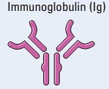
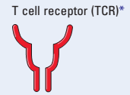

انواع مولکولهای تشخیص دهنده آنتی ژن در سیستم ایمنی اختصاصی
1- آنتی بادیها
2-گیرنده های آنتی ژنی سلولهای T
3- مولکولهای MHC

Slide 26
مقایسه آنتی بادیها با سایر مولکولهای تشخیص دهنده آنتی ژن
تشخیص محدوده وسیع تری از ساختارهای آنتی ژنی
بیشترین توانایی برای تمایز بین آنتی ژنها
اتصال به آنتی ژنها با بیشترین قدرت
آنتی بادیها اولین گروه مولکولهای متصل شونده به آنتی ژن بوده که کشف و کاراکترایز(تعیین ویژگی) شدند.

Slide 27
آنتی بادیها به دو شکل وجود دارند:
آنتی بادیهای متصل به غشا بر روی سطح لنفوسیت های B که بعنوان گیرنده آنتی ژنی عمل می کنند.
آنتی بادیهای ترشح شده که در گردش خون، بافتها و نواحی مخاطی وجود دارند.

Slide 28
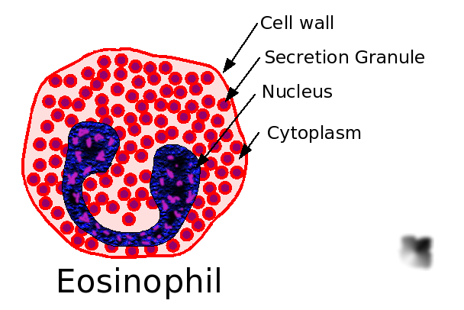
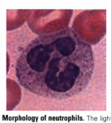
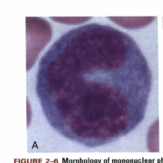
عملکردهای حذف آنتی ژنها با واسطه آنتی بادیها
اپسونیزاسیون پاتوژنها برای افزایش فاگوسیتوز آنها
خنثی سازی میکروبها و یا فرآورده های سمی میکروبی
فعال سازی سیستم کمپلمان
کشتن سلولی با واسطه آنتی بادیها ( آنتی بادیها، میکروبها را برای لیز سلولی توسط سیستم ایمنی هدف قرار می دهند).

Slide 29
توزیع و تولید طبیعی آنتی بادیها
مایعات سراسر بدن (پلاسما، ترشحات موکوسی، مایع میان بافتی)
سطح تعداد محدودی از سلولها (لنفوسیت های B )
آنتی بادیها می توانند به سطح سلولهای دیگری نیز متصل شوند:
- فاگوسیت ها
- سلولهای NK
- ماست سل ها
بیشتر تولید آنتی بادیها پس از برخورد با آنتی ژن در بافتهای لنفاوی اتفاق می افتد که شامل: طحال، گره های لنفی و بافتهای لنفاوی مخاطی، مغز قرمز استخوان (سلولهای پلاسما سل) هستند.

Slide 30
میزان تولید آنتی بادی
3-2 گرم در هر روز در یک فرد بالغ 70 کیلویی
دو سوم این مقدار از نوع IgA است.
  توسط سلولهای B فعال شده و پلاسما سل ها در دیواره مجاری تنفسی و گوارش تولید می شود.
IgG : معمولترین آنتی بادی که در سرم یافت می شود.

Slide 31
ویژگی های عمومی ساختار آنتی بادیها
ویژگی های ساختاری پایه در همه مولکولهای آنتی بادی مشترک است.
آنتی بادیها در نواحی اتصال به آنتی ژن بسیار متغیر هستند.
  عامل اصلی ایجاد کننده انواع آنتی بادی برای اتصال به تعداد زیادی آنتی ژن مختلف
  10⁹ آنتی بادی مختلف

Slide 32
ساختار مولکولی آنتی بادیها
دو زنجیره سبک و دو زنجیره سنگین
در هر دو زنجیره یک سری واحد های تکراری و هومولوگ با حدود 110 اسید آمینه وجود دارد که Ig domain نامیده می شود و یک توالی حلقوی را تشکیل می دهند.
در هر دو زنجیره در ناحیه N ترمینال، قسمت متغیر وجود دارد که مخصوص اتصال به آنتی ژن است.
ناحیه C ترمینال زنجیره سنگین در عملکرد های افکتوری دخالت دارد
  مثلا اتصال به سایر مولکولها و سلولهای ایمنی

Slide 33
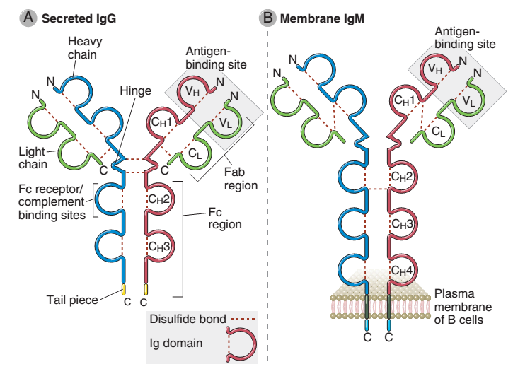
ویژگی های عمومی ساختار آنتی بادی

Slide 34
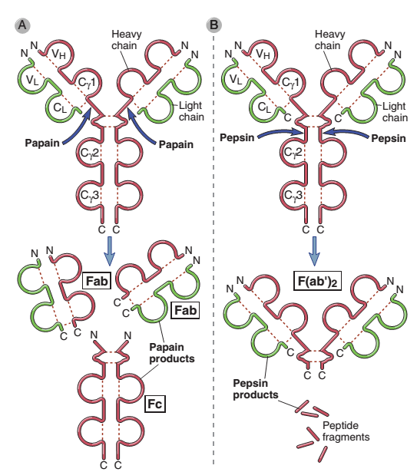
اثر آنزیم های پروتئولیتیک بر IgG خرگوش

Slide 35
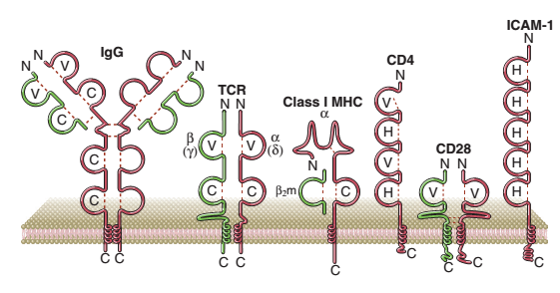
خانواده بزرگ ایمونوگلوبولین ها

Slide 36
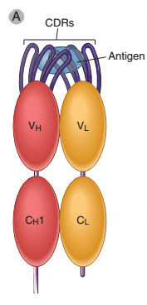
ویژگی های ساختاری نواحی متغیر و رابطه آن با اتصال آنتی ژن
نواحی تعیین کننده مکملی
Complementarity-determining regions (CDRs)
  سه قطعه کوتاه در هر ناحیه متغیر از زنجیره های سبک و سنگین (CDR1, CDR2, CDR3)
  شامل سه حلقه اتصال دهنده رشته های مجاور در صفحات β
  این قطعات را قطعات بسیار متغیر Hypervariable segments می‌نامند.

Slide 37
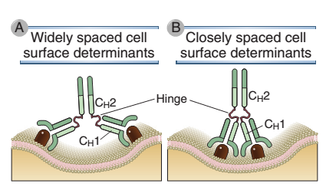
انعطاف پذیری آنتی بادی

Slide 38
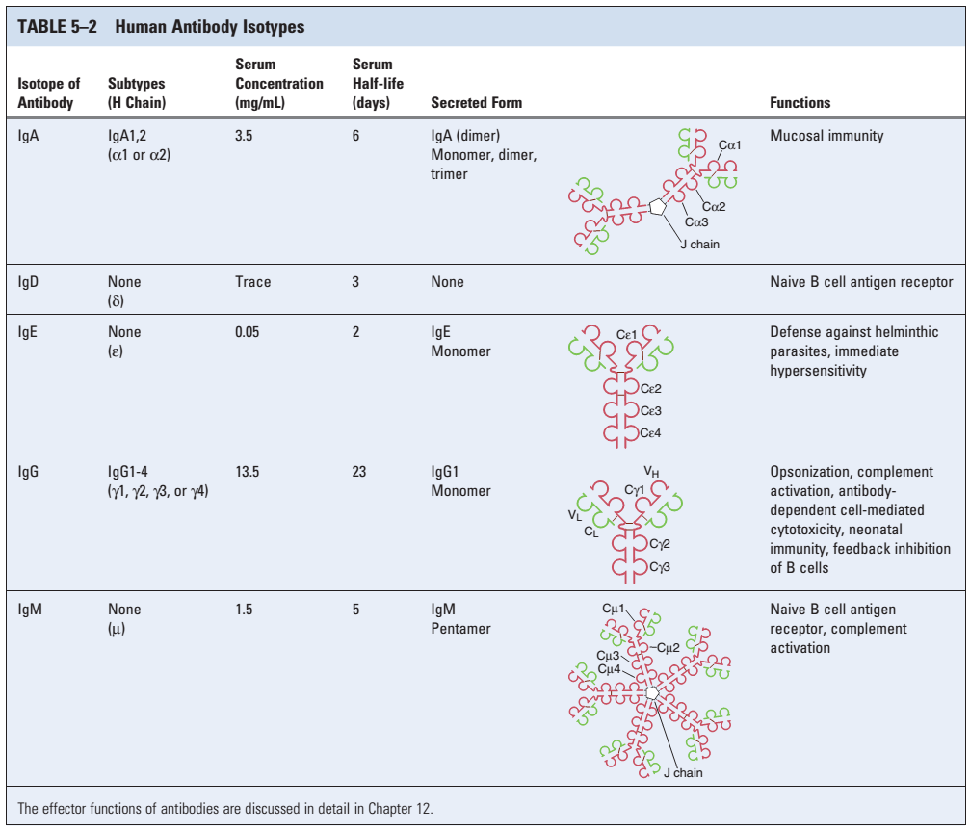

Slide 39
انواع زنجیره سبک بر اساس نواحی C ترمینال آنها
زنجیره سبک کاپا κ
زنجیره سبک لامبدا λ
  یک آنتی بادی یا دارای دو زنجیره سبک از نوع κ( در انسان %60)
  و یا دو زنجیره سبک از نوع λ ( در انسان %40) می باشد.

Slide 40
تفاوت آنتی بادیهای ترشحی و متصل به غشاء
تفاوت در ناحیه C ترمینال زنجیره سنگین
در نوع ترشحی (در داخل خون و سایر مایعات خارج سلولی) ناحیه C ترمینال زنجیره سنگین آبدوست است.
در نوع متصل به غشاء این ناحیه شامل:
  یک قسمت آبگریز آلفا-هلیکس عرض غشایی و
  یک قسمت داخل سلولی مجاور غشاء

Slide 41
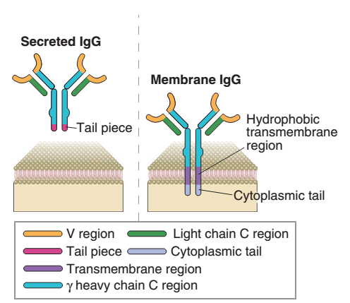
ساختار زنجیره سنگین در آنتی بادیهای غشایی و ترشحی

Slide 42
سنتز، مونتاژ و بیان مولکولهای ایمونوگلوبولین
سنتز در ریبوزومهای متصل به شبکه آندوپلاسمی دانه دار و انتقال به داخل شبکه آندوپلاسمی
N- گلیکوزیلاسیون زنجیره سنگین در طی انتقال به شبکه آندوپلاسمی
چین خوردگی مناسب زنجیره های سنگین و جمع شدن آنها با زنجیره های سبک، بوسیله پروتئین های چاپرون در داخل شبکه آندوپلاسمی
آزاد شدن مولکولهای Ig به داخل کیسه های گلژی و تغییر کربوهیدراتهای آنها
آزاد شدن مولکولهای Ig در داخل وزیکولها و ارسال به غشاء یا خارج سلول

Slide 43
مراحل بلوغ لنفوسیت های B از مغز استخوان و تغییر در بیان ژن ایمونوگلوبولین ها
Pre-B cell یا سلول B اولیه: اولین دودمان لنفوسیت B تولید کننده آنتی بادی (به عنوان گیرنده سلول B اولیه)
سلولهای B نابالغ و بالغ زنجیره های سبک λو κ تولید می کنند که همراه با زنجیره سنگین µ ، آنتی بادی IgM را می سازند.
سلولهای B بالغ، فرمهای غشایی IgM و IgD را بیان می کنند.
سلول B فعال شده، آنتی بادیهای نوع ترشحی را نسبت به نوع غشایی بیشتر تولید می کند.

Slide 44
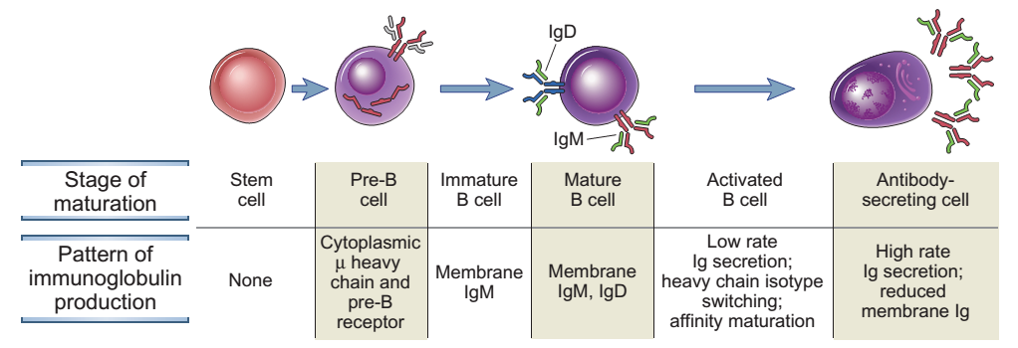
مراحل بلوغ لنفوسیت های B درمغز استخوان و تغییر در بیان ژن ایمونوگلوبولین ها

Slide 45
آنتی ژن
هر ماده ای که ممکن است بطور اختصاصی به یک مولکول آنتی بادی یا گیرنده سلول T متصل شود.
آنتی بادیها می توانند انواع مولکولهای زیستی (قندها، لیپیدها، پروتئین ها و اسید های نوکلئیک) را بعنوان آنتی ژن تشخیص دهند.
سلولهای T عمدتاً پپتیدها را به عنوان آنتی ژن تشخیص می دهند.

Slide 46
آنتی ژن و ایمونوژن
آنتی ژنها: مولکولهای قابل تشخیص توسط آنتی بادیها و سلولهای T
ایمونوژن: مولکولهایی که پاسخ های ایمنی را تحریک می کنند.

Slide 47
روش تبدیل مواد کوچک به ایمونوژن
با اتصال مواد شیمیایی کوچک به یک پروتئین
ماده شیمیایی کوچک: هاپتن Hapten
پروتئین اتصالی: حامل Carrier

Slide 48
اپی توپ یا دترمینانت
بخشی از مولکول آنتی ژن که به آنتی بادی متصل می شود.
پلی والنسی یا مولتی والنسی (چند ظرفیتی)=
  وجود چندین اپی توپ مشابه در یک آنتی ژن

Slide 49
انواع اپی توپها یا دترمینانت ها
اپی توپ خطی Linear D.
  شامل چند اسیدآمینه مجاور در آنتی ژنهای پروتئینی
اپی توپ فضایی .Conformational D
  شامل اسیدآمینه هایی که در کنار هم نیستند و در اثر چین خوردگی پروتئین در کنار هم قرار می گیرند.
اپی توپ آنتی ژنی جدید .Neoantigenic D
  تغییراتی در پروتئین مانند گلیکوزیله شدن، فسفریله شدن و یا پروتئولیز می تواند باعث ایجاد اپی توپ های جدیدی شود.

Slide 50
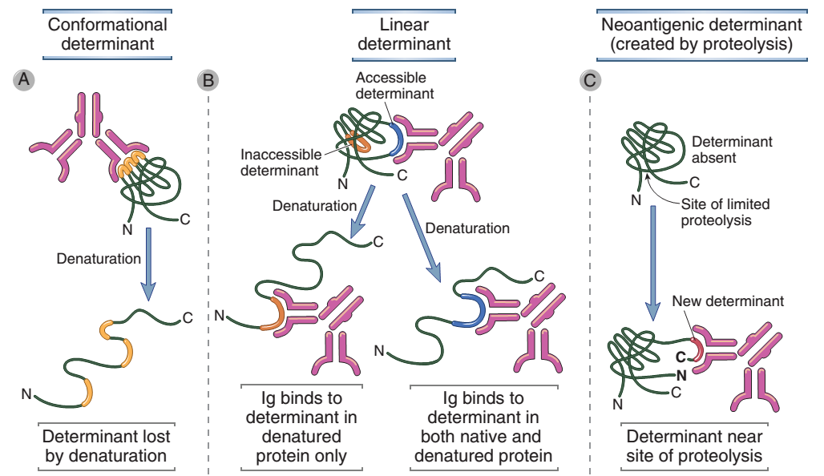
انواع اپی توپها یا دترمینانت ها

Slide 51
اساس ساختاری و شیمیایی اتصال آنتی ژن
از نظر ساختاری: شکل جایگاه اتصال آنتی ژن
از لحاظ شیمیایی: اتصال برگشت پذیر غیرکوووالانسی آنتی ژن و آنتی بادی
افینیتی:
  قدرت اتصال بین یک جایگاه اتصالی در یک آنتی بادی و یک اپی توپ از یک انتی ژن را افینیتی می نامند.
ثابت تفکیک بعنوان معیاری برای نشان دادن افینیتی:
  میزان سهولت جدا شدن کمپلکس آنتی بادی- آنتی ژن را نشان می دهد
آویدیتی Avidity :
  قدرت کلی اتصال تمام جایگاههای آنتی بادی به اپی توپهای آنتی ژنهای در دسترس

Slide 52
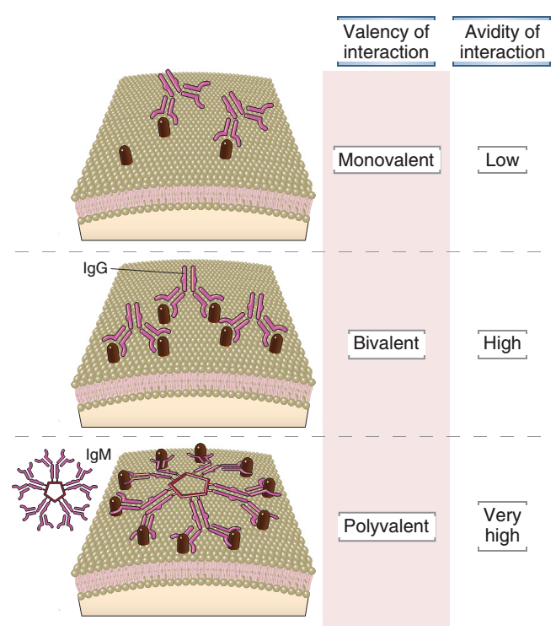
ظرفیت آنتی ژنی و اشتیاق آنتی بادی در واکنش اتصال آنتی بادی و آنتی ژن

Slide 53
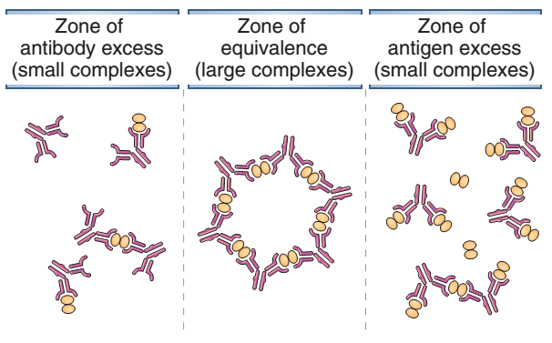
تشکیل کمپلکس ایمنی در اثر مخلوط کردن آنتی بادی و آنتی ژن

Slide 54
ارتباط بین ساختار وعملکرد مولکولهای آنتی بادی
اختصاصی بودن:آنتی بادیها تفاوتهای خیلی جزئی آنتی ژنها را تشخیص می دهند
  واکنش متقابل: آنتی بادیهای ساخته شده بر علیه یک آنتی ژن ممکن است به آنتی ژن دیگری که شباهت زیادی با آنتی ژن اولیه دارد متصل شوند.
تنوع : توانایی تشخیص تعداد زیادی آنتی ژن بطور اختصاصی توسط آنتی بادی
  مجموع کل آنتی بادیها با اختصاصی بودن متفاوت را ذخیره آنتی بادی می نامند.

Slide 55
  بلوغ افینیتی
: جهش سوماتیکی در لنفوسیت B تحریک شده با آنتی ژن، باعث تولید آنتی بادی با افینیتی بالاتر می شود.

Slide 56
ویژگیهای مربوط به عملکرد های افکتوری آنتی بادیها
عملکرد افکتوری آنتی بادی مربوط به ناحیه C ترمینال یا Fc
  اتصال ناحیه Fc در IgG به گیرنده درماکروفاژها و نوتروفیل ها
  اتصال ناحیه Fc در IgE به ائوزینوفیلها
  اتصال به پروتئین های پلاسما مانند سیستم کمپلمان
  ناحیه C ترمینال یا Fc همچنین در تعیین توزیع بافتی مولکول های آنتی بادیها نقش مهمی دارد (آنتی بادی غشایی و یا ترشحی)

Slide 57
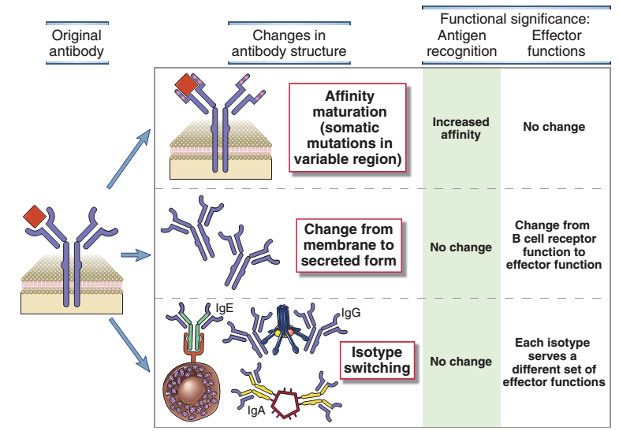
تغییر در ساختار آنتی بادی در طی پاسخ ایمنی

